Slide 1

LE VIOLENTOMETRE S.P.
Violences INTRA
Futur logo GTO (en cours de conception
Groupe Technique Opérationnelle VIOLENCE– 2026/02

Slide 2
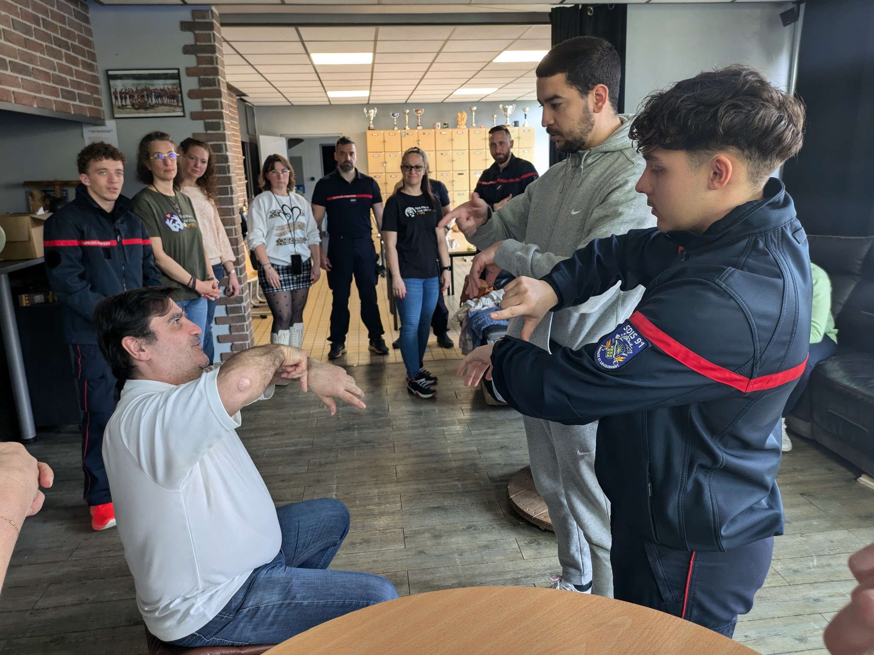

As-tu connu ou entendu ceci un jour?....
Tu es différent toi aussi!!! Enfin je me comprends…
Tu es trop gros…!
La place des femmes c’est dans la cuisine!
Tu n’as pas eu le concours!!
Une petite gâterie aujourd’hui!!
Je suis obligé de te voir à poil?
Je vais venir gratter à ta porte cette nuit!
Pas de gonzesse au BAT!
Tu as vu ta coupe de cheveux, on dirait un trav!
Le planqué d’officier ou de CATE
Je convoque ce soir, tu participes?
Les meufs sont des
Tes français toi? Tu paies tes impôts?

Slide 3

Comprendre nos dérives
Tout ne relève pas de la “blague”, de la tradition ou du caractère.
La vie de service repose sur la cohésion, la confiance et la discipline, mais aussi sur des rapports de subordination, d’autorité, et des cultures professionnelles fortes, parfois implicites.
Dans ce contexte, il n’est pas toujours simple de situer la frontière entre ce qui est accepté, toléré… ou subi.
Il est important:
D’intégrer les réalités spécifiques de notre milieu :
– le harcèlement moral ou discriminatoire,
– les violences sexistes et/ou sexuelles,
– les rapports hiérarchiques,
– le racisme et les faits religieux,
– mais aussi les enjeux liés à la féminisation croissante du métier, à un monde historiquement masculin, ainsi qu’aux écarts générationnels de mentalités et de pratiques.

Slide 4
Actes antireligieux et racisme lié à la religion (2025)
En 2025, 2 489 actes antireligieux ont été recensés par les autorités françaises. Parmi eux :
326 actes islamophobes (hausse importante).
1 320 actes antisémite.
Et une part importante de ces actes implique des insultes, menaces ou propos verbaux racistes ou discriminatoires
Point de situation global en France:
Violences conjugales / domestiques (2024–2025)
272 382 victimes de violences commises par un partenaire ou ex-partenaire. 84 % étaient des femmes.
La majorité des violences sont physiques, suivies des violences psychologiques et, dans une proportion plus faible, sexuelles.
Les violences conjugales enregistrées ont doublé depuis 2016, en grande partie grâce à une libération de la parole et à une meilleure prise en charge.
-On estime qu’en moyenne plus de 3 femmes par jour sont victimes de féminicide ou de tentative de féminicide dans le pays.
👉 La majorité des insultes et propos haineux racistes sont exprimés dans des contextes quotidiens (rues, transports, écoles, en ligne…), mais seules quelques centaines ou milliers sont formellement enregistrées comme infractions par les forces de l’ordre.

Slide 5

Cadre règlementaire

Slide 6
Connaître les limites

Slide 7
Un cadre qui donne à réfléchir:
Afin de savoir si nos propos, expressions, langage…se trouvent adaptés dans notre établissement (ou ailleurs…), il faut savoir qu’il excite 26 critères prohibés par la loi.
Un socle réglementaire bien précis et multiple:
Ils sont principalement définis à l’article 225-1 du Code pénal et repris dans le Code du travail (L1132-1) et la loi du 27 mai 2008 (adaptation droit EU)
1958 – Constitution de la Ve République (Art. 1 : égalité devant la loi Art 71.1 : création du Défenseur des droits (révision 2008, mise en œuvre 2011)
Directives européennes 2000/43/CE et 2000/78/CE
De plus, il suffit qu’un critère soit supposé (même faux) pour que la discrimination soit constituée.

Slide 8

Patronyme (nom de famille)
Grossesse
Mœurs
Situation de famille
Apparence physique
Âge
Orientation sexuelle
Origine
Discrimination 26 critères (Code pénal)
Identité de genre
Lieu de résidence
Opinions politiques
État de santé
Activités syndicales
Perte d’autonomie
Sexe
Handicap
Domiciliation bancaire
Caractéristiques génétiques
Appartenance ou non-appartenance, vraie ou supposée, à une ethnie, à une nation, à une race;
Qualité de lanceur d’alerte
Qualité de facilitateur de lanceur d’alerte
Capacité à s’exprimer dans une langue autre que le français

Slide 9
Dans la fonction publique:
Loi du 6 août 2019
Loi de Transformation de la Fonction Publique
Ce qu’elle crée / renforce:
Référent égalité professionnelle F/H
Plans égalité obligatoire
Loi du 24 août 2021
loi contre le séparatisme
Défense des principes républicains
Renforcement de la laïcité et de la neutralité
Ce qu’elle impose dans la fonction publique:
Référent laïcité obligatoire
Renforcement des obligations de neutralité
Clarification du cadre juridique face aux dérives
Loi 25 novembre 2021 MATRAS
  Article 56
Ce qu’elle crée / renforce:
Un référent mixité et lutte contre les discriminations,
Un référent sûreté et sécurité.

Slide 10
A quoi servent les référents:
Objectif commun : prévenir, orienter, sécuriser juridiquement l’administration et les agents.
Créer des points d’entrée identifiés, internes, formés, traçables.
Contrôle de leur mise en place:
Le juge et le Défenseur des droits regardent :
leur existence
leur accessibilité
leur formation
leur indépendance
leur traçabilité

Slide 11

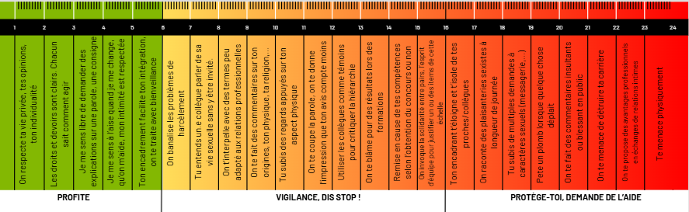
Aider à se situer:
Avec un outil d’aide!!! Le violentomètre sapeurs-pompiers a été conçu pour aider chacun à se situer, à objectiver des situations du quotidien et à mieux comprendre le niveau de consentement en jeu, dans un environnement où l’engagement collectif ne doit jamais se faire au détriment du respect individuel.

Slide 13


Mot de la fin:
Le Groupe Technique Opérationnel violence œuvre prioritairement sur le champ opérationnel, au cœur des pratiques et des réalités du terrain.
Conscient que les enjeux humains, relationnels et organisationnels irriguent l’ensemble de l’établissement, il a souhaité élargir sa réflexion et sa démarche en s’appuyant sur les forces vives du SDIS : Référents, services, encadrement.
Ltn J. Cailleau chef GTO et son équipe

Slide 14

Notes:
📜 Texte fondateur
Loi n°2016-483 du 20 avril 2016 (déontologie des fonctionnaires)
Codifiée dans le CGFP (art. L124-1 )
🎯 Mission
Conseiller les agents et encadrants sur :
conflits d’intérêts
cumul d’activités
obligations déontologiques
impartialité / neutralité
2️⃣ Référent Laïcité
📜 Texte fondateur
Loi n°2021-1109 du 24 août 2021
dite loi “séparatisme” / loi confortant le respect des principes de la République
🎯 Mission
Accompagner agents et encadrants :
neutralité du service public
liberté de conscience
gestion des situations sensibles
3️⃣ Référent Égalité professionnelle femmes-hommes
📜 Texte fondateur
Loi n°2019-828 du 6 août 2019
👉 loi de transformation de la fonction publique 🎯 Mission
Élaboration et suivi des plans égalité
Prévention des écarts :
rémunération
carrière
accès aux responsabilités
Sensibilisation des encadrants
📌 Obligatoire dans les employeurs publics ≥ 20 agents.
📜 Fondement juridique
Loi du 27 mai 2008
CGFP
Recommandations du Défenseur des droits
👉 Pas toujours nommé “en tant que tel” dans la loi,
mais fortement exigé en pratique (bonnes pratiques opposables).
🎯 Mission
Accueil et orientation des agents
Identification des situations à risque
Alerte de l’autorité territoriale
Lien avec le Défenseur des droits
5️⃣ Référent Lanceur d’alerte
📜 Texte fondateur
Loi n°2016-1691 du 9 décembre 2016 (Sapin II)
Loi n°2022-401 du 21 mars 2022 (transposition directive UE)
🎯 Mission
Recueillir les signalements
Garantir la confidentialité
Protéger contre les représailles
📌 Critère de discrimination expressément protégé (qualité de lanceur d’alerte).
Référent Harcèlement moral / sexuel / agissements sexistes
📜 Textes
Code général de la fonction publique
Loi du 6 août 2019
Circulaires FP
🎯 Mission
Orientation des victimes
Prévention des situations dégradées
Appui aux enquêtes internes
⚠️ Le harcèlement devient discriminatoire s’il est lié à un critère prohibé.

